Slide 1
一、选择题（共10小题，每小题3分，共30分）
1、（本题3分） ［ C ］
已知一高斯面所包围的体积内电荷代数和∑q＝0，则可肯定：
(A) 高斯面上各点场强均为零．
(B) 穿过高斯面上每一面元的电场强度通量均为零．
(C) 穿过整个高斯面的电场强度通量为零．
(D) 以上说法都不对．

Slide 2
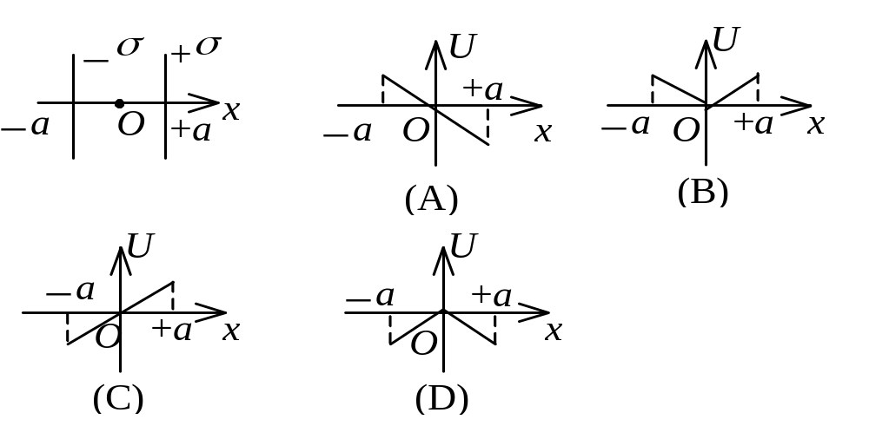
2、（本题3分） ［ C ］
电荷面密度为+s和－s的两块“无限大”均匀带电的平行平板，放在与平面相垂直的x轴上的+a和－a位置上，如图所示．设坐标原点O处电势为零，则在－a＜x＜+a区域的电势分布曲线为

Slide 3


3、（本题3分） ［ C ］
在各向同性的电介质中，当外电场不是很强时，电极化强度
，式中的
应是
(A) 自由电荷产生的电场强度．
(B) 束缚电荷产生的电场强度．
(C) 自由电荷与束缚电荷共同产生的电场强度．
(D) 当地的分子电偶极子产生的电场强度．

Slide 4


4、（本题3分） ［ C ］
在两种介质的分界面上不存在自由电荷时，界面两侧的电位移
和场强
必须同时满足的边界条件是
(A) D_{1n}＝D_{2n} ，E_{1n}＝E_{2n} ．
(B) D_{1t}＝D_{2t} ，E_{1t}＝E_{2t} ．
(C) D_{1n}＝D_{2n} ，E_{1t}＝E_{2t} ．
(D) D_{1t}＝D_{2t} ，E_{1n}＝E_{2n} ．

Slide 5
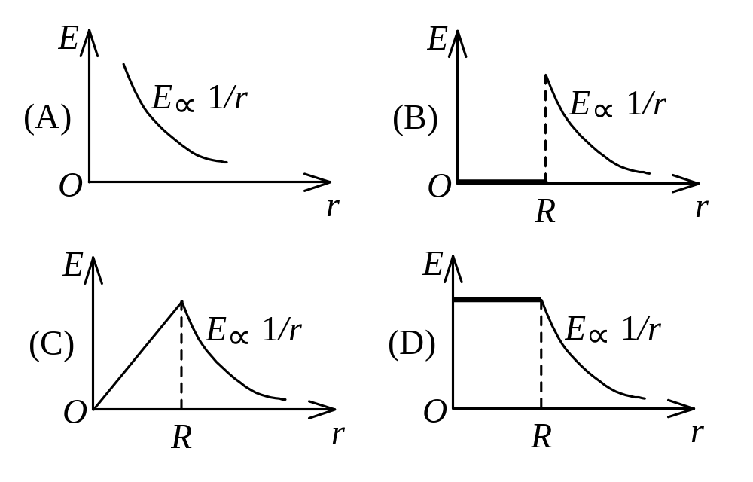
5、（本题3分） ［ B ］
半径为R的“无限长”均匀带电圆柱面的静电场中各点的电场强度的大小E与距轴线的距离r的关系曲线为：

Slide 6
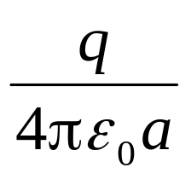
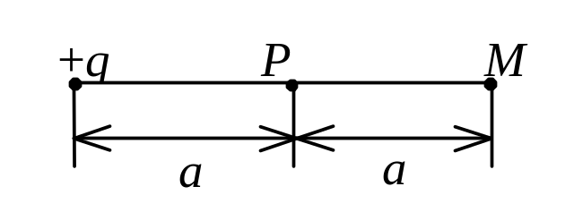
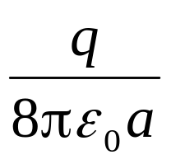
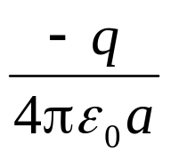
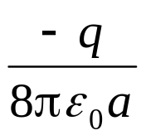
6、（本题3分） ［ D ］
在点电荷+q的电场中，若取图中P点处为电势零点 ， 则M点的电势为
(A)
(B)
(C)
(D)

Slide 7
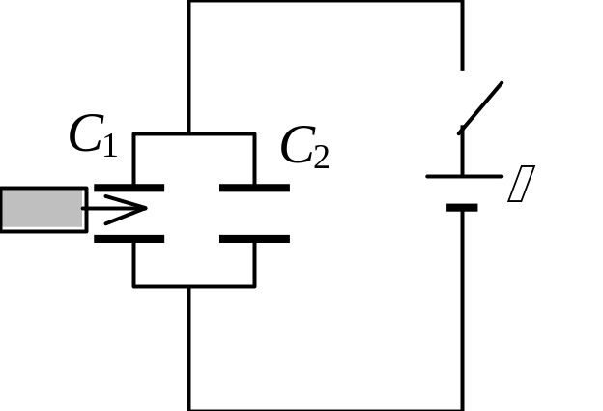
C₁和C₂两空气电容器并联起来接上电源充电．然后将电源断开，再把一电介质板插入C₁中，如图所示, 则
(A) C₁和C₂极板上电荷都不变．
(B) C₁极板上电荷增大，C₂极板上电荷不变．
(C) C₁极板上电荷增大，C₂极板上电荷减少．
(D) C₁极板上电荷减少，C₂极板上电荷增大．
7、（本题3分） ［ C ］

Slide 8
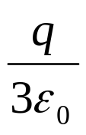
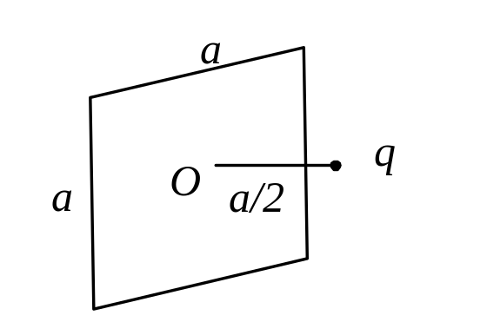
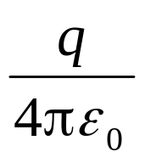
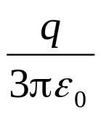
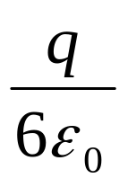
8、（本题3分） ［ D ］
有一边长为a的正方形平面，在其中垂线上距中心O点a/2处，有一电荷为q的正点电荷，如图所示，则通过该平面的电场强度通量为
(A)
(B)
(C)
(D)

Slide 9
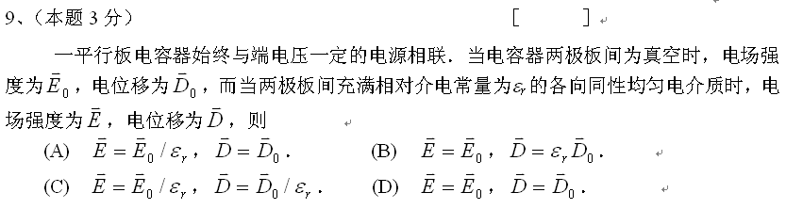
B

Slide 10
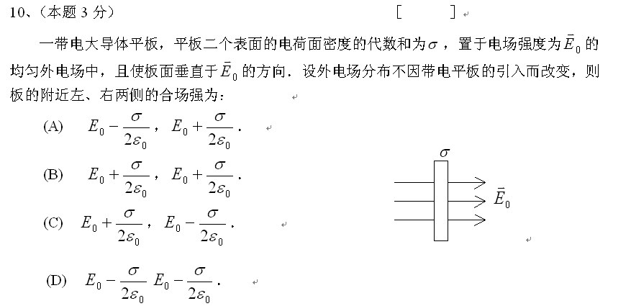
A

Slide 11
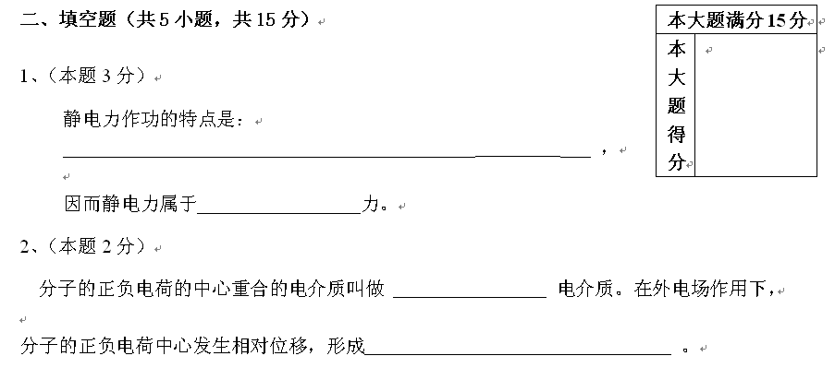
功的值与路径的起点和终点的位置有关，与电荷移动的路径无关
保守
无极分子
电偶极子或位移极化

Slide 12
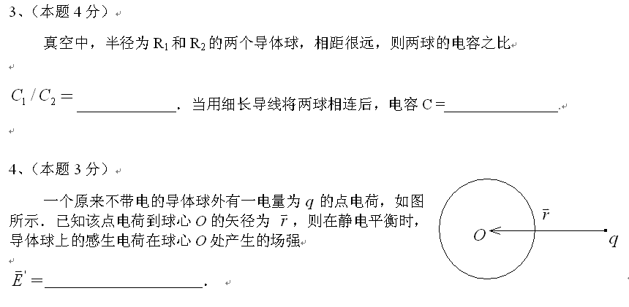
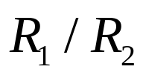
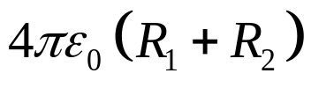
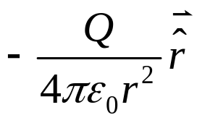
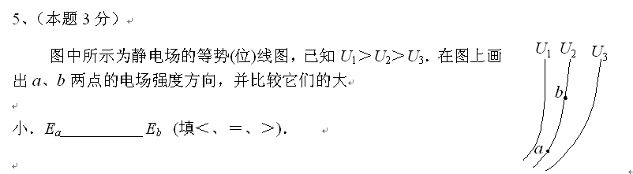
>

Slide 13
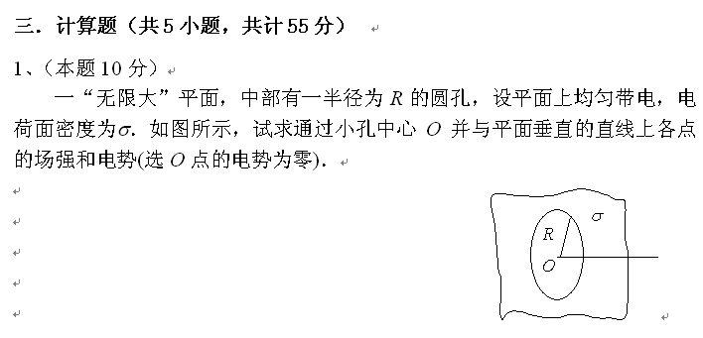

Slide 14
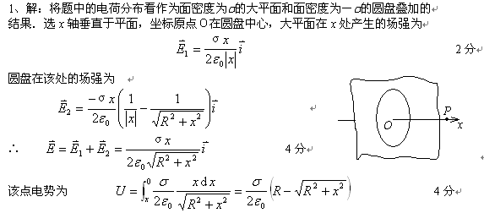

Slide 15
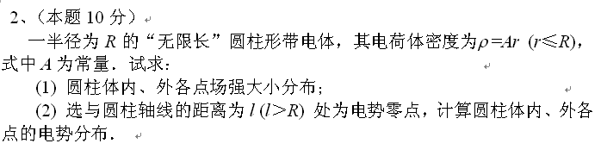

Slide 16
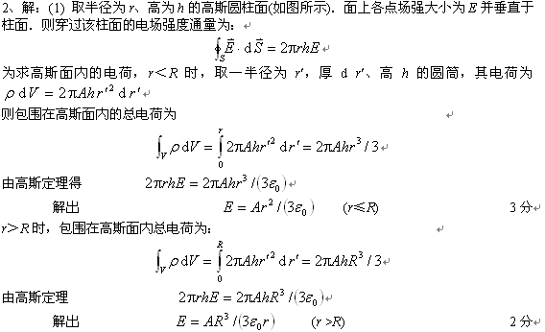

Slide 17
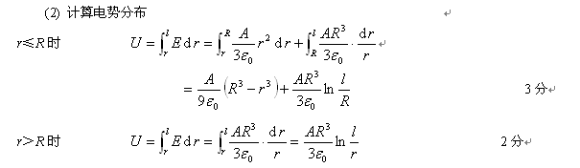

Slide 18
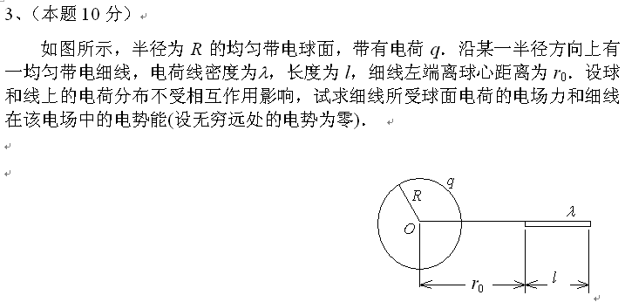

Slide 19
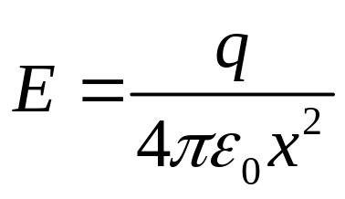
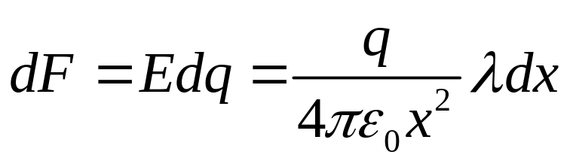
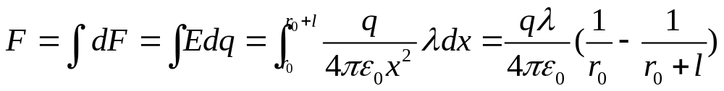
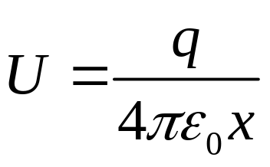
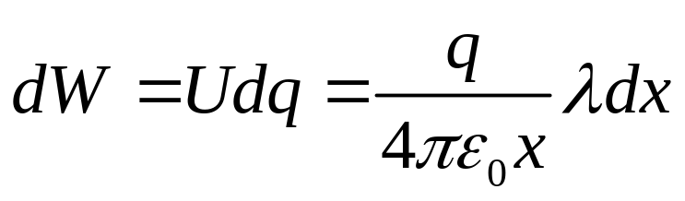
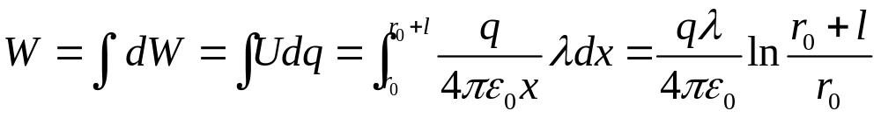
R
dx
O
r₀
l
解：
x

Slide 20
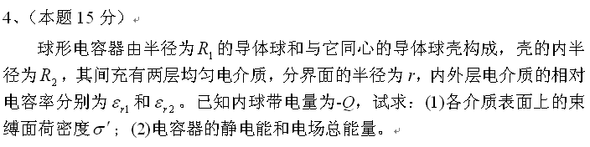

Slide 21
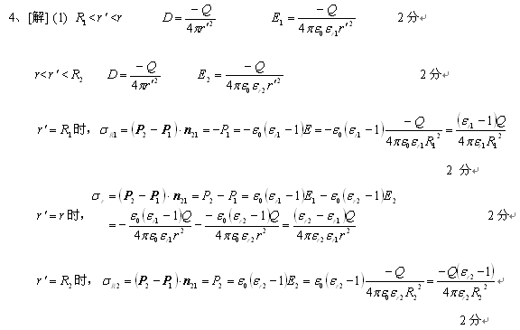

Slide 22
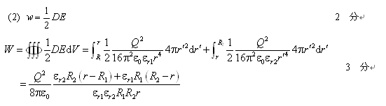

Slide 23
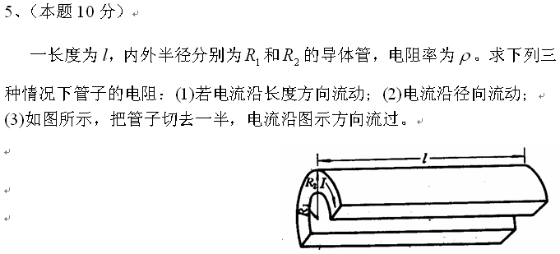

Slide 24
